Slide 1

Lyngdal kommunes kompetanseplan
Et strategisk verktøy

Slide 2

Retoriske spørsmål
Hvordan prioriterer dere, hvis dere får ti gode søknader til videreutdanning og midler til tre?
Hva svarer dere ansatte som hevder «Vi får aldri gå på kurs?» eller «det er alltid de samme som får gå på kurs»
Hva gjør vi når individuelle ønsker ikke samsvarer med kommunens behov?
Hvordan forklarer dere prioriteringene, slik at de oppleves rettferdige?

Slide 3
Hva forventes av oss i kommunene
Kommunen skal ha oversikt/vite hvilken kompetanse som finnes, og hvor det er mangler
Kompetanseutvikling skal være helhetlig, langsiktig og forutsigbar
Nasjonale føringer skal oversettes til lokal praksis
Kommunen skal prioritere, og kunne begrunne prioriteringene
Kommunen skal legge til rette for kollektiv kompetanseutvikling
Kommunen skal involvere ledere, ansatte og tillitsvalgte
Kommunen skal sikre likebehandling og kvalitet

Slide 4

Lyngdal kommune sitt svar
Rykende fersk
Nye føringer = oppdatert
Politisk behandlet 27/2
Etterprøves og vil justeres..

Slide 5
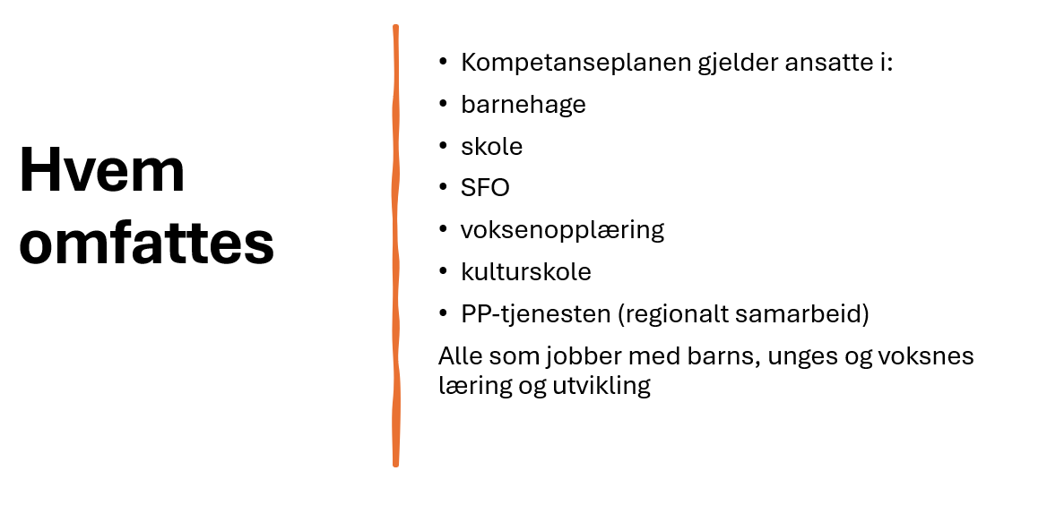

Slide 6
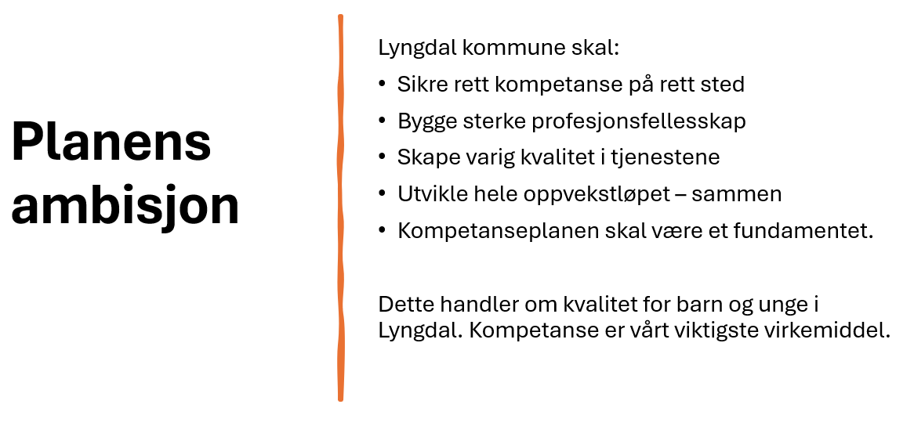

Slide 7
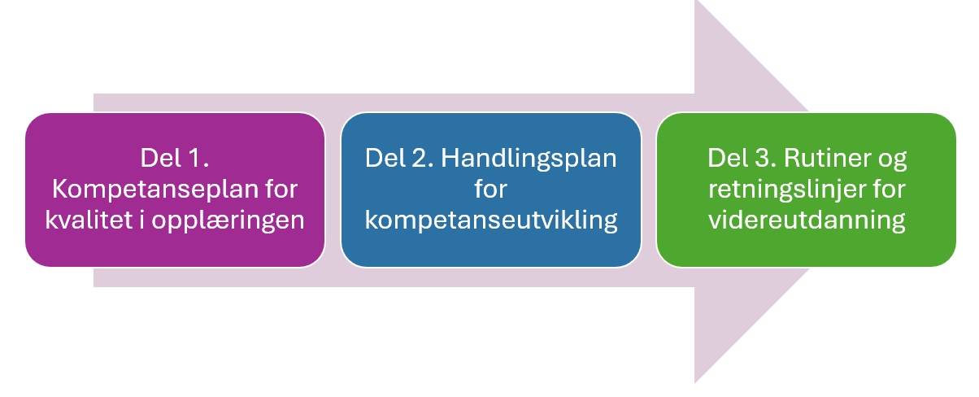
Kompetanseplanen for ansatte i barnehage, skole, sfo, voksenopplæring og kulturskolen inneholder tre deler
Tre deler – en helhet

Slide 8
Del 1: Den strategiske rammen
«Kompetanse som grunnlag for kvalitet:
Den viktigste forutsetningen for god kvalitet
er ansattes kompetanse
og deres evne
til å legge til rette for barn og unges læring og utvikling»
-Udir
Hvorfor kompetanse?
Hva sier forskning, lovverk og nasjonale føringer?
Hva kjennetegner effektiv kompetanseutvikling?
Den viser sammenhengen mellom opplæringsloven, barnehageloven, ny forskrift for videreutdanning og våre lokale planer
Del 1 er avgjørende for retning, legitimitet og felles forståelse. Denne delen forklarer hvorfor planen er nødvendig.

Slide 9
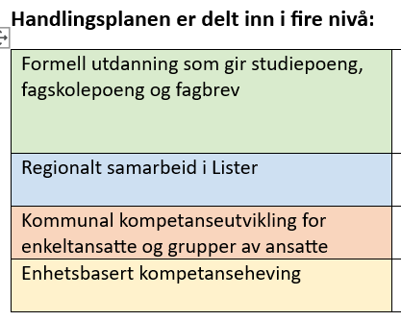
Del 2: Handlingsplanen – gir retning
1. Nasjonalt nivå
2. Regionalt nivå
3. Kommunalt nivå
4. Enhetsnivå

Slide 10
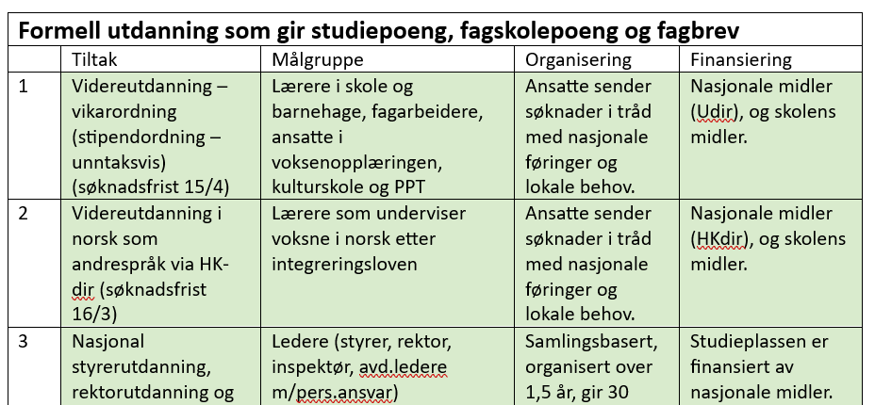
1. Nasjonalt nivå
Udir/HK dir, UH-sektoren
Formell videreutdanning
Nasjonale satsinger
mm

Slide 11
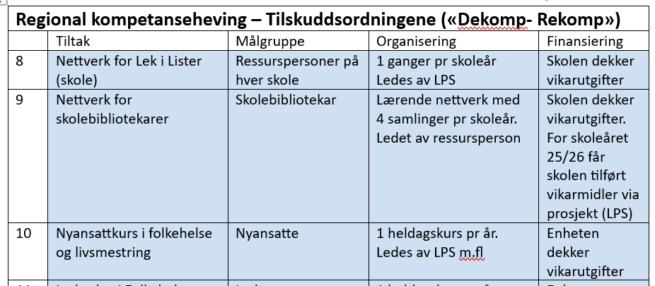
2. Regionalt nivå
Lister samarbeidet
«Dekomp, rekomp»
Felles lærende nettverk
mm

Slide 12
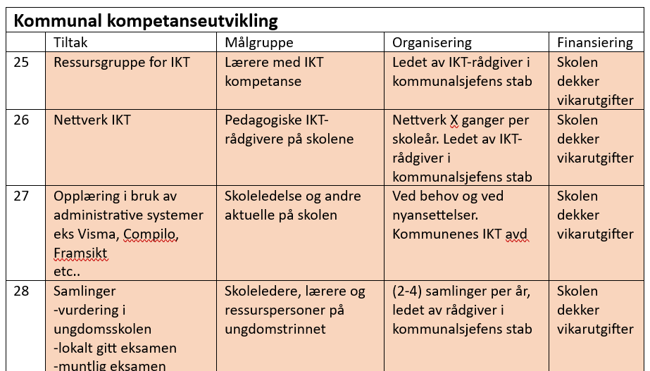
3. Kommunalt nivå
Strategiske prioriteringer
Kommunale satsinger
Lærende nettverk

Slide 13
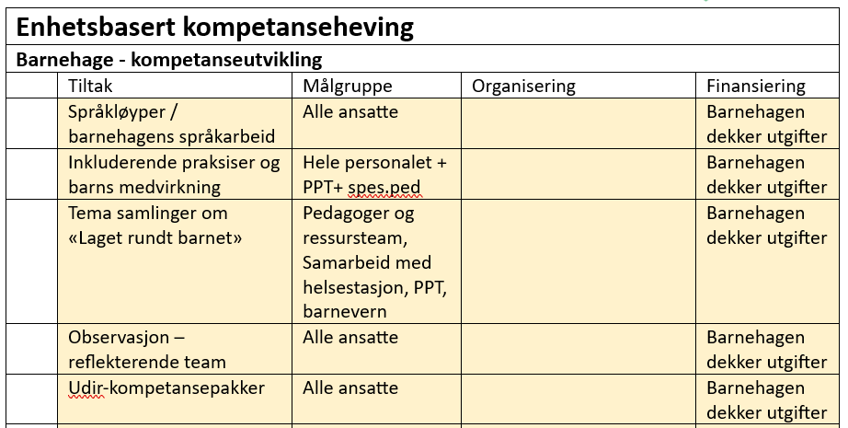
4. Enhetsnivå
Kompetanseheving på enhetsnivå
Profesjonsfellesskap
Praksisnært arbeid

Slide 14

Del 3: Videreutdanning
Nye nasjonale ordningen krever lokal prioritering
Tydelige, transparente kriterier
Dialog, studiesamtale og lederansvar er sentralt
Målet er å sikre en tydelig, forutsigbar og rettferdig praksis, samtidig som videreutdanning brukes strategisk for å styrke kompetansen på enhetsnivå

Slide 15
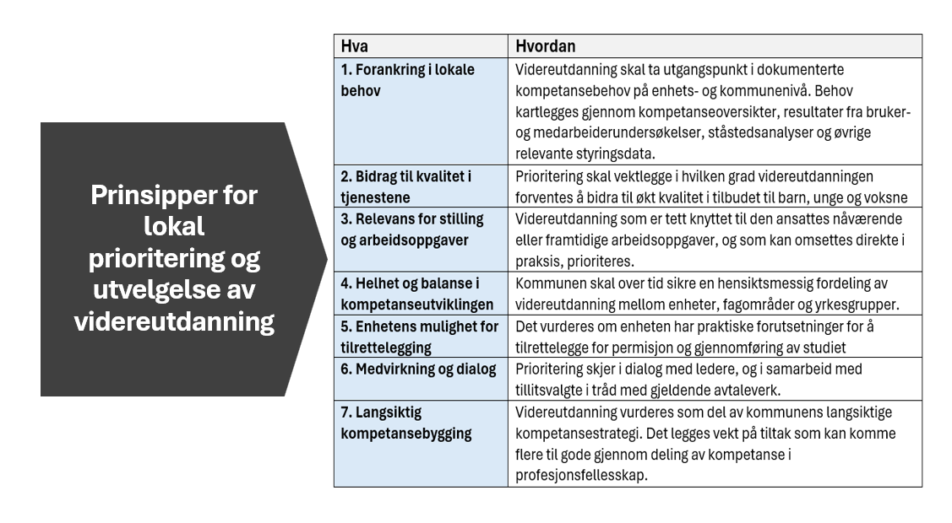

Slide 16
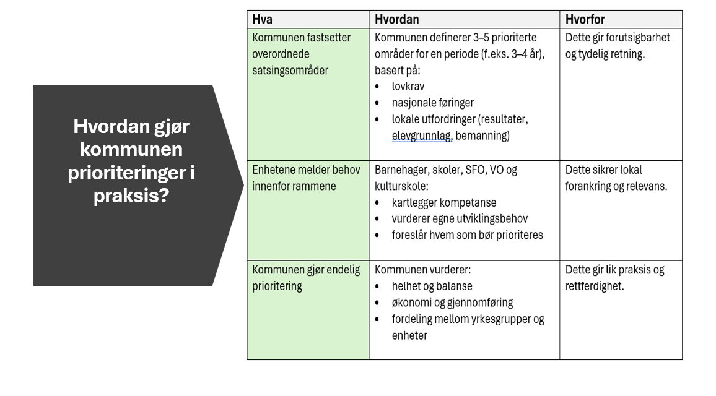

Slide 17
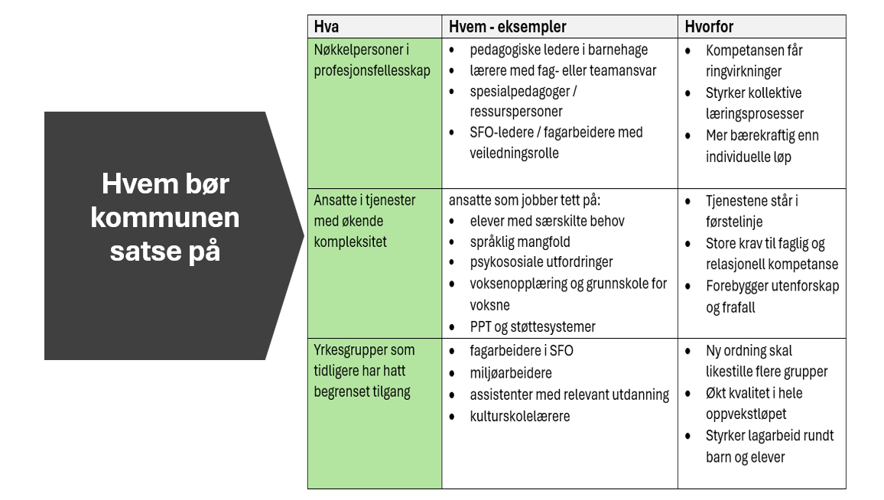

Slide 18
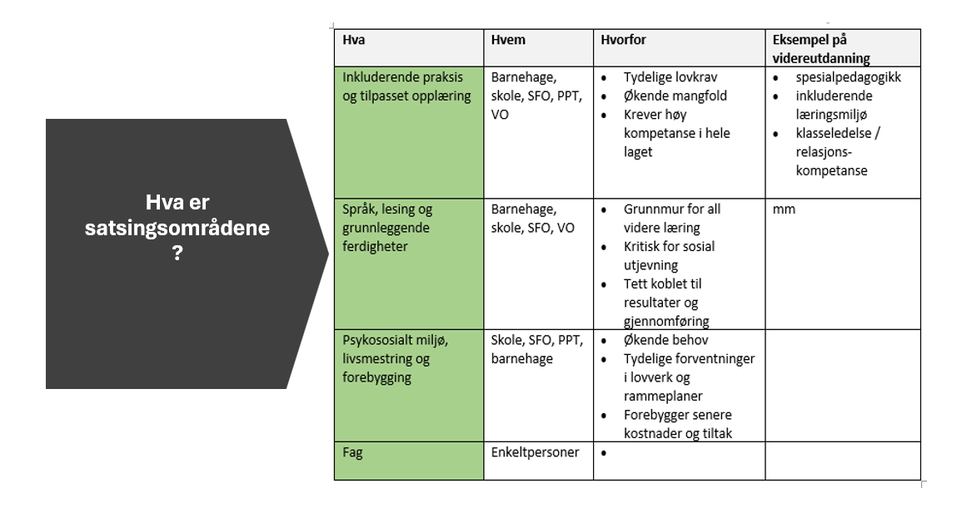

Slide 19
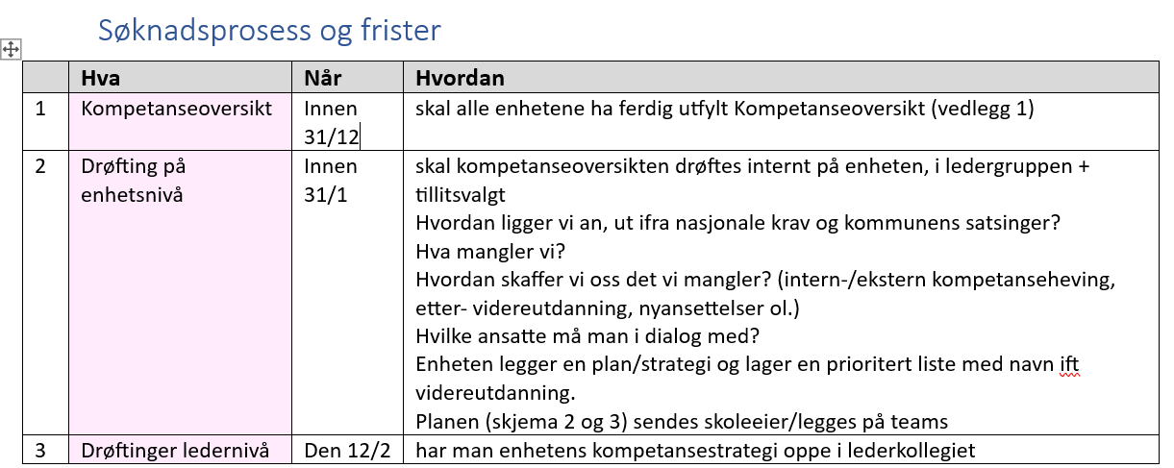
Årshjul sikrer prosess og fremdrift

Slide 20
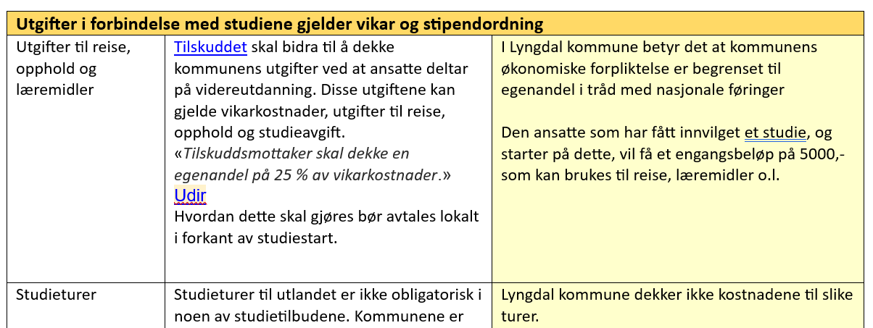
Prosedyrer ved søknad om videreutdanning – nasjonale retningslinjer, oversatt lokalt

Slide 21
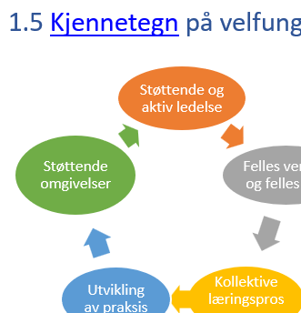
Hvorfor kompetanseplan?
Kompetanse som styring – planen hjelper oss å prioritere, og å forklare hvorfor vi prioriterer
Planen skal ikke være merarbeid – det er lederstøtte
Planen gir oss et felles språk i dialog med både ansatte, politikere og tilsyn
Vi prioriterer ikke personer – vi prioriterer kompetanse som skal komme flere til gode.
Fra individfokus til felles nytte
Dette er ikke en «Lyngdal modell» – men EN måte å tenke struktur, sammenheng og ansvar på

Slide 22
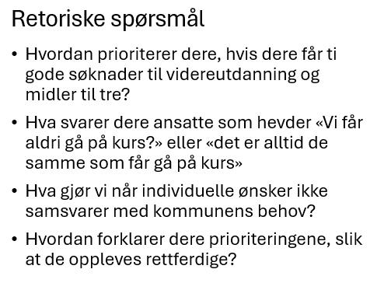
Svarene finner vi i:

